Slide 1
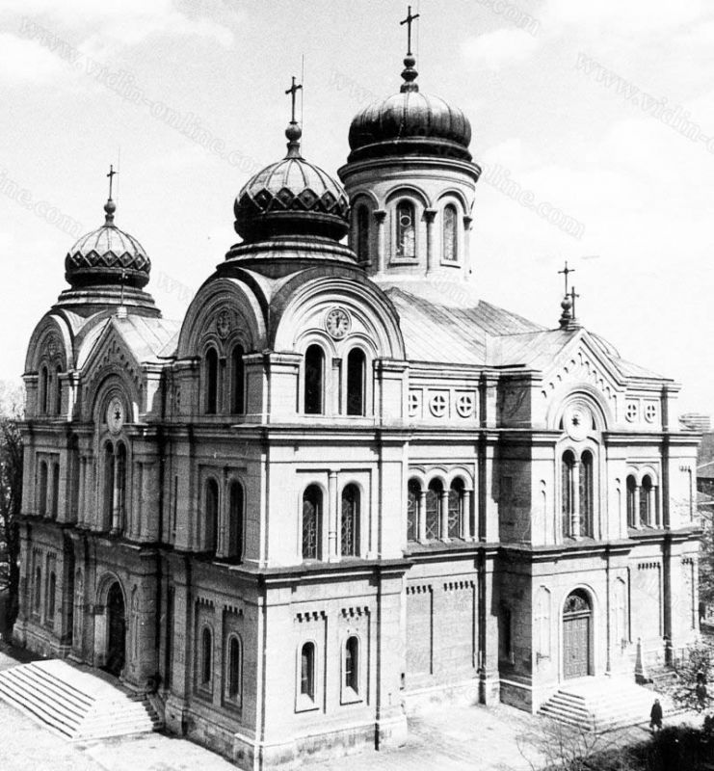
Храм ,,Свети ВМЧК димитър солунски''
Изработена от Елизабет Тошева 6б клас СУ,,Цар Симеон Велики''

Slide 2
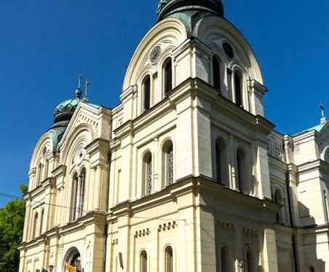
Ще научим за:
Катедралният храм
Началото и краят на строежа
Храмовият часовник
Стенописите
Храмът и културния живот

Slide 3
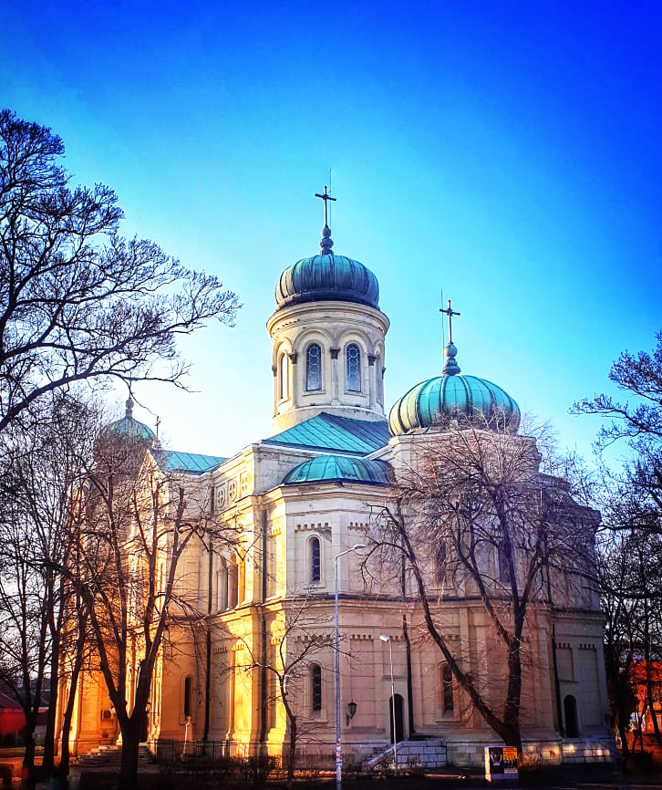
Катедралният храм
Катедралният храм „Св. вмчк Димитър Солунски“ е вторият по големина в България след храм-паметника „Св. Александър Невски“ в София. Той е обявен за паметник на културата от национално значение.

Slide 4
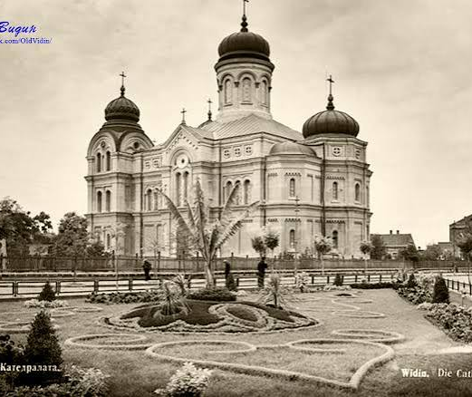
Първоначално постройка
Първоначално, през XVII век, постройката е била от дърво и се намирала извън крепостните стени на града. С течение на времето се наложило храмът да бъде съборен и построен отново.

Slide 5
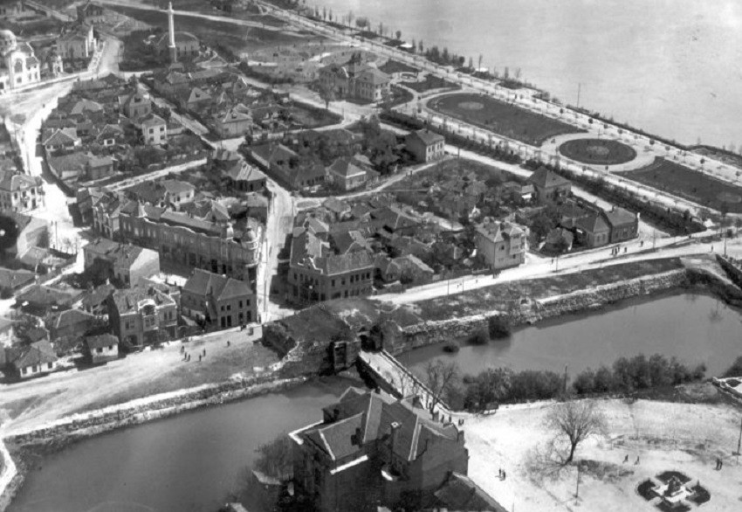
Началото на строежа
Строежът на новия храм започва през 1884 г., малко след Освобождението от Османската империя.

Slide 6
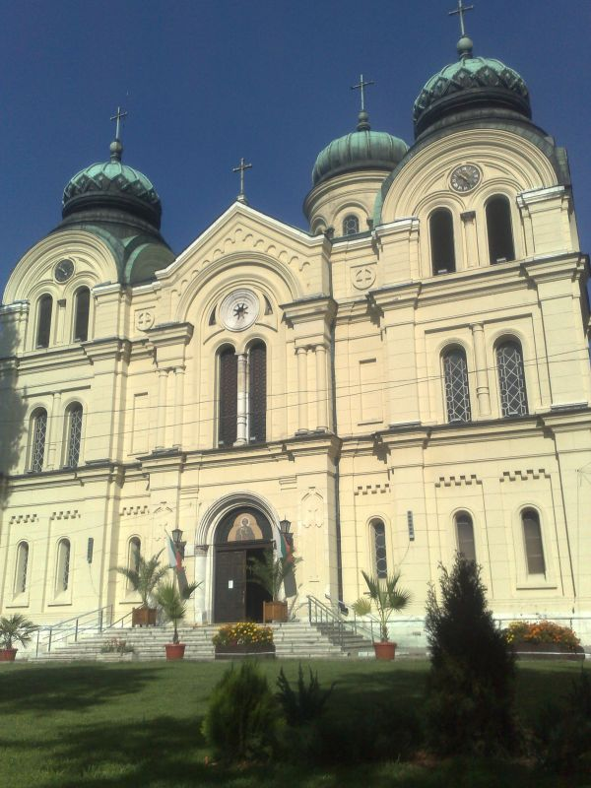
завършване
Строежът продължава почти четири десетилетия, а храмът е окончателно завършен през 1926 г.

Slide 7
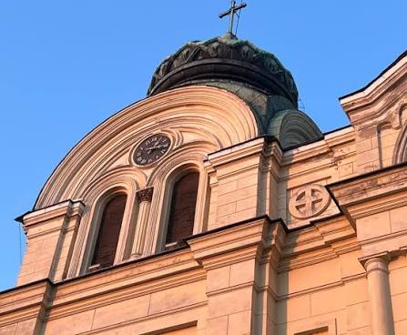
Храмовия часовник
Храмовият часовник е на германска фирма и е доставен по-рано. Той е монтиран през 1900 г., след като видинчани го поръчват от Мюнхен за 8500 златни лева.

Slide 8
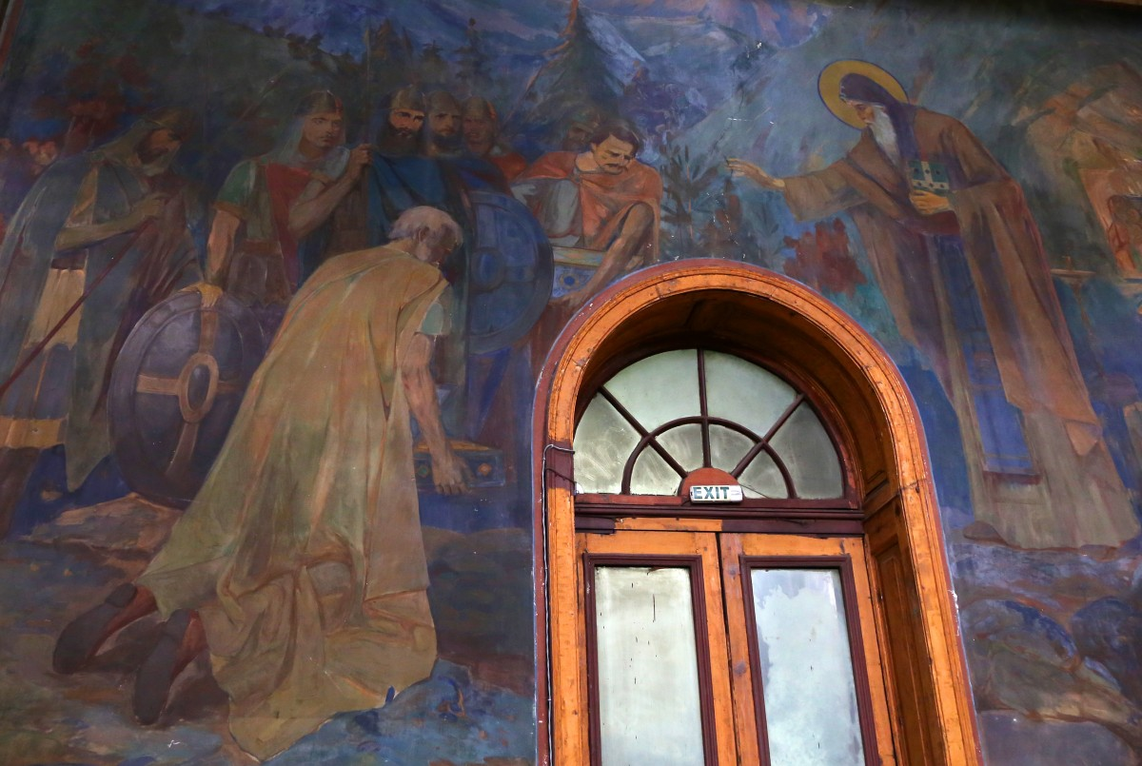
стенописите
В храма е изобразен уникален за православния свят стенопис – пратениците на българския цар Петър (927–970 г.) поднасят дарове на Св. Иван Рилски. Майсторите са нарисували и лицата на националните герои, борили се за независимост на живеещите в българските земи – Христо Ботев, Васил Левски, Хаджи Димитър, Георги Раковски, Любен Каравелов и Тодор Александров.

Slide 9
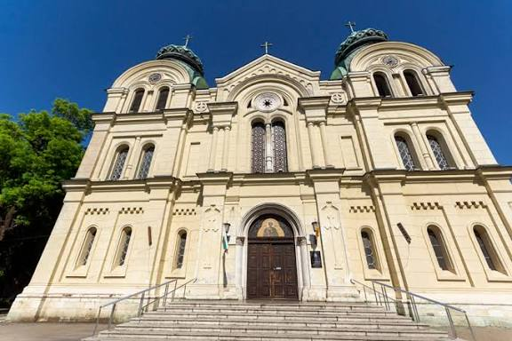
Храмът и културния живот
Храмът е национален паметник на културата с 33 метра височина на централния купол. Построеноще в началото на ХХ век, през своето съществуване винаги е бил средище на културния и духовния живот на българите в региона.

Slide 10
БЛАГОДАРим ЗА ВНИМАНИЕТО

